Slide 1
金 融 工 程 学 第7章 远期利率和利率期货 开课单位：金融工程课程组 主讲：吴冲锋教授等

Slide 2
目录
远期利率贷款
远期利率协议
利率期货
国债期货
国债期货的交割和转换因子
最便宜交割债券
国债期货定价和隐含回购利率
套期保值
我国的国债期货

Slide 3
1. 远期利率贷款：
远期利率贷款是指银行向客户提供在未来某一时刻的某一期限的固定利率的贷款。
问题：
为什么会有远期利率贷款？

Slide 4
远期和即期利率
即期利率－－当前的利率
远期利率－－未来某一时刻的利率
比如，当前的六个月期利率称为即期利率
三个月后执行的六个月期的贷款利率，就是远期利率。即在三个月后才开始贷款，贷款的期限为6个月，则从现在开始算9个月后到期，用3×9表示。
远期利率如何定价？

Slide 5
假设在时刻t（以年为单位）交易
在时刻T（以年为单位）交割
远期利率为i_{F}，即i_{F}(t×T)
再假设t年期的即期年利率为i_{t}，T年期的即期年利率为i_{T}
问：i_{F}为多少？

Slide 6
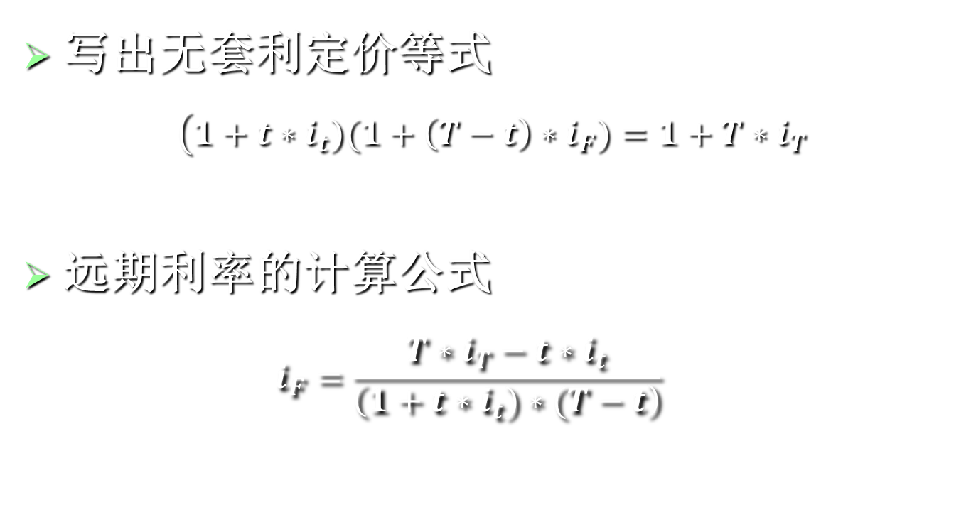
远期利率计算的一般公式
写出无套利定价等式 $\left(1+t∗i_{t})(1+\left(T−t\right)∗i_{F})=1+T∗i_{T}\right.$
远期利率的计算公式
$$i_{F}=\frac{T∗i_{T}−t∗i_{t}}{\left(1+t∗i_{t})∗(T−t\right)}$$

Slide 7

复利计算时：
$$e^{t∗i_{t}}e^{\left(T−t)∗i_{F}\right.}=e^{T∗i_{T}}$$
$$i_{F}=\frac{T∗i_{T}−t∗i_{t}}{\left(T−t\right)}$$

Slide 8
远期贷款－－表内业务
银行如果直接提供远期贷款，那么它就要自己承担利率上涨的风险
否则，构造组合规避风险
比如银行为客户提供（3×12）的远期贷款，远期利率为5.84％
银行该如何规避风险？

Slide 9
构造如下组合，就可完全消除风险
(1) 以5.75%的利率借入12个月后到期的贷款1元；
(2) 把借入的1元投资于无风险资产3个月，利率为5.25%；
WHY？
Notes:
为什么是这样构造组合:(1+5.84%*3/4)=(1+5.75%）/（1+5.25%/4）
远期利率协议（或远期贷款）复制的时候，要满足三个条件：期初、贷款期初始时和结束时的现金流都要想等。
例如针对这个例子，为了对冲远期贷款，银行要借入等价的现金流，1份3*12的远期贷款的现金流为：
贷款期末-12月： 1+r3*12=(1+r12)/(1+r3)
贷款期初-3月：-1=-(1+r3)/(1+r3)
故构造的组合是：需要借入1/(1+r3)份12个月到期的贷款，借出1/(1+r3)份3个月到期的存款
推而广之？rt*T都可以通过相应的短期和长期借贷来实现。
一买一卖就是个远期

Slide 10
贷出3个月 借入12个月 借贷组合 远期贷款
期初： -1 1 0 0
3个月 1+r₃t₃ 0 1+r₃t₃ -1
12个月 0 -(1+r₁₂) t₁₂ -(1+r₁₂) t₁₂ 1+r_{3*12}t₉
(1+5.84%*3/4)=(1+5.75%）/(1+5.25%/4)
即(1+r₁₂t₁₂)/(1+r₃t₃)=1+r_{3*12}t₉
问题：
借钱12个月，要占用信贷指标和资本金

Slide 11
表内业务－－银行不乐意
尽管企业只需9个月的贷款，而银行却必须借款12个月，借款是有成本的。
同时，银行又分两次将款贷出去。银行的贷款要反映到其资产负债表上，需要资本充足率加以保障。
资本金是银行的信贷业务成倍数放大的基础，远期对远期贷款占用了银行的重要资源。
缘于上述缺陷，该金融工具在目前货币市场上并不流行。

Slide 12
2. 远期利率协议（FRA）
一份远期利率协议是交易双方或者为规避未来利率波动风险，或者出于在未来利率波动上进行投机的目的而约定的一份协议。

Slide 13
FRA：是在固定利率下的远期对远期货款，只是没有发生实际的货款本金交付。这就使得这个金融工具不会在资产负债表上出现，从而也不必满足资本充足率方面的要求
实际上要求的数额是远期对远期贷款资本要求的1%（用户资本充足率要求）
FRA是由银行提供的场外市场交易产品，是银行在各自的交易室中进行全球性交易的市场

Slide 14
重要概念
在一份远期利率协议中：
买方名义上答应去借款
卖方名义上答应去贷款
有特定数额的名义上的本金
以某一币种标价
固定的利率
有特定的期限
在未来某一双方约定的日期开始执行

Slide 15
术语：
协议数额——名义上借贷本金数额
协议货币——协议数额的面值货币
交易日——远期利率协议交易的执行日
交割日——名义贷款或存款开始日
基准日——决定参考利率的日子
到期日——名义贷款或存款到期日
协议期限——在交割日和到期日之间的天数
协议利率——远期利率协议中规定的固定利率
参考利率——市场决定的利率，用在交割日以计算交割额
交割额——在交割日，协议一方交给另一方的金额，根据协议利率与参考利率之差计算得出。

Slide 16
递延期限
合约期限
交易日
即期
基准日
交割日
到期日
双方同意的合约利率
参考利率
交付交割额
i_{r} 是参数利率，i_{c} 是协议利率，A 是协议数额，DAYS 是协议期限的天数，BASIS 是转换的天数.

Slide 17
i_{s} 是直到交割日的货币市场利率
i_{L}是直到到期日的货币市场利率
i_{F}是远期利率协议利率
t_{s}是从即期到交割日的时间
t_{l}是从即期到到期日的时间
t_{F}是指协议期间的长度

Slide 18
案例
假定日期是1993年4月12日，星期一。公司预期未来1月内将借款100万美元，时间为3个月。假定借款者能以LIBOR水平借到资金，现在的LIBOR是6%左右。借款者担心未来1个月内市场利率水平可能上升。
该公司该如何规避利率风险？

Slide 19
购买远期利率协议。这在市场上被称为“1~4月”远期利率协议，或简称为1×4远期利率协议。一家银行可能对这样一份协议以6.25%的利率报价，从而使借款者以6.25％的利率将借款成本锁定。银行为此会向客户收取一定的手续费。

Slide 20
具体程序
交易日是1993年4月12日
即期日通常为交易日之后2天，即4月14日，星期三。
贷款期从1993年5月14日星期五开始，1993年8月16日星期一到期(8月14日是星期六），协议期为94天
利率在基准日确定，即5月12日
我们假定5月12日基准日的 参考利率为7.00％

Slide 21
计算交割额：

Slide 22
央行《远期利率协议业务管理规定》
第二条 本规定所称远期利率协议是指交易双方约定在未来某一日，交换协议期间内一定名义本金基础上分别以合同利率和参考利率计算的利息的金融合约。其中，远期利率协议的买方支付以合同利率计算的利息，卖方支付以参考利率计算的利息。
第四条 全国银行间债券市场参与者（简称市场参与者）中，具有做市商或结算代理业务资格的金融机构可与其他所有市场参与者进行远期利率协议交易，其他金融机构可以与所有金融机构进行远期利率协议交易，非金融机构只能与具有做市商或结算代理业务资格的金融机构进行以套期保值为目的的远期利率协议交易。

Slide 23
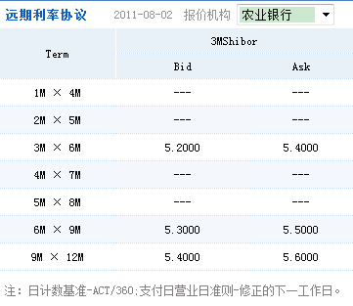

Slide 24
3. 短期利率期货
以现金结算
欧洲美元期货（EuroDollar Futures）
目前交易量最大的一个期货合约，合约标的是未来某个时刻开始的3个月欧洲美元利率。
欧洲美元：存于美国境外银行的美元存款
欧洲美元存款起源于欧洲，伦敦为其最大的交易中心。这个市场的利率通常也基于LIBOR（London Interbank Offer Rate）。
利率期货的多头相当于在交割日以固定利率存款（贷钱给别人）
Notes:
欧洲美元：是存放在美国以外银行的不受美国政府法令限制的美元存款或是从这些银行借到的美元贷款。
LIBOR：伦敦同业拆借利率
拆进利率（Bid Rate），拆出利率（Offered Rate）

Slide 25
欧洲美元期货合约的主要内容
合约项目
具体规定
根本资产
三个月期欧洲美元存款利率LIBOR
合约单位（规模）
$1,000,000
合约报价
100 - 年化利率
交易地点
大厅（floor），GLOBEX电子交易系统，SGX电子交易系统
1点(basis point)价值
$25，计算方法为：
合约单位乘以0.01%，再乘以1/4年： $1,000,000 * 0.01% * 0.25 = $25.00

Slide 26
合约项目
具体规定
最小变动价位
大厅：正常$25（1点）；半点$12.5；四分之一$6.25（最近的到期月）
GLOBEX：正常$25；半点$12.5；
SGX: 正常$25（在第11个月到第40个月）；半点$12.5（在第2个月到第10个月）；四分之一$6.25（最近的到期月）
交易时间
大厅: 7:20 a.m.-2:00 p.m.
GLOBEX: Mon/Thurs 5:00 p.m.-4:00 p.m. & 2:00 p.m.-4:00 p.m.; 收市时间：4:00 p.m. to 5:00 p.m.; 周日和节假日：5:00 p.m.-4:00 p.m.
SGX: Sun/Thur-9:20 p.m.-4:00 a.m.

Slide 27
合约项目
具体规定
最后交易日的交易时间
中午12:00
最后交易日
交割月份的第三个星期三之前的两个伦敦营业日
最后结算价
100 – 最后交易日英国银行业协会公布的年利率
结算方法
现金结算

Slide 28
利率期货套期保值
在2004年2月4日，一位投资者想锁定500万美元的2005年3月16日开始的3个月利率水平。这位投资者以97.63买入5张2005年3月的欧洲美元期货。在2005年3月16日，3个月的LIBOR为2%，那么最终结算价格为98.00。不考虑交易成本条件下，期货多头收益为多少？
方法1：
5*1,000,000*(98%-97.63%)/4 =4625
方法2：
5*25*(9800-9763)=4625

Slide 29
3个月期间，利率为2%，500万美元的所得利息为：5000000*0.25*0.02=25000
从而投资者的总收益为29625，这相当于利率为2.37%时的收益。

Slide 30
FRA和利率期货
 | FRA买方 | 利率期货买方
套期保值者 | 未来要借入钱，或者需要规避利率上涨的风险 | 未来要贷出钱，或者需要规避利率下跌的风险
投机者 | 利率上涨时获益 | 利率下跌时获益

Slide 31
6.7 债券期货交易 芝加哥期货交易所10年期的国债期货合约文本
合 约 项 目 | 具 体 规 定
根本资产 | 到期日面值为100,000美元，息票率为6％的美国国债
可交割等级 | 到期时间距离交割月第一天的至少6.5年，但又不超过10年的美国国债
最小变动价位 | 一个百分点($1000)的1/32的1/2 = $15.625 一个百分点的价值为合约单位乘以0.01，即 $100,000×0.01 = $1000
交割月份 | 季度月份（三月、六月、九月和十二月）
最后交割日 | 交割月份的最后一个营业日
最后交易日 | 最后交割日的倒数第七个营业日
交易时间 | 交易场时间：7:20 a.m. - 2:00 p.m. Chicago time, 周一至周五 电子交易屏时间： 8:00 p.m. - 4:00 p.m. Chicago time, 周日至周五
交割方法 | 联邦储备账面分录电汇系统（Federal Reserve Book-entry Wire-transfer System）

Slide 32
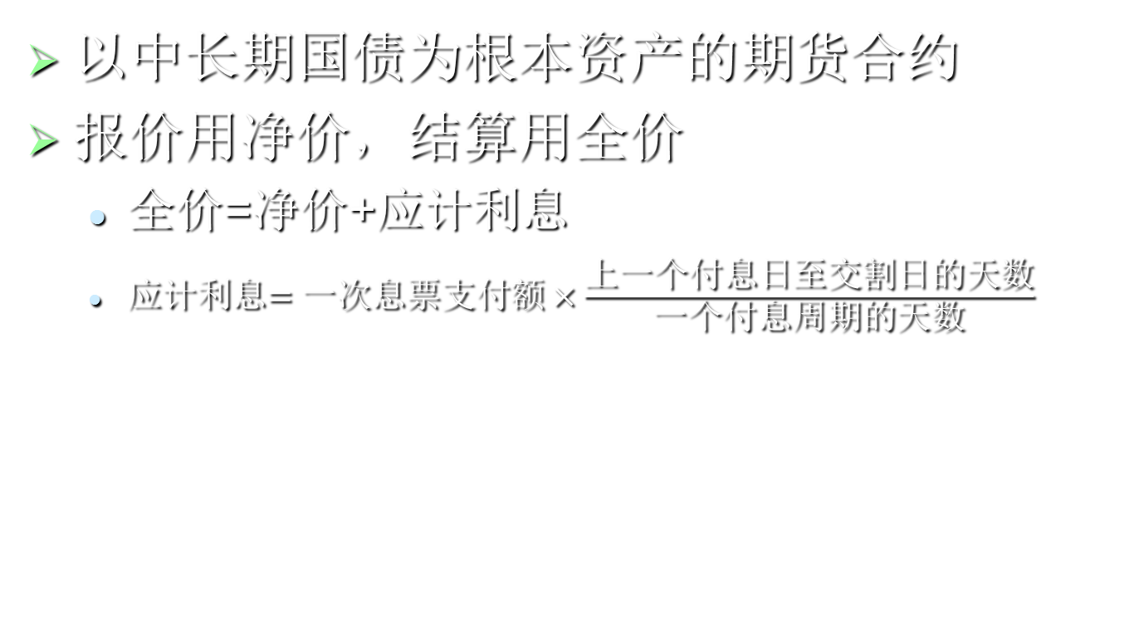
以中长期国债为根本资产的期货合约
报价用净价，结算用全价
全价=净价+应计利息
应计利息$=一次息票支付额×\frac{上一个付息日至交割日的天数}{一个付息周期的天数}$

Slide 33
计息方式
主要计息方式：
ACT/ACT：大部分成熟债券市场常用
ACT/360：银行法。这种利息计算略高于报价利率，主要用于货币市场工具，存款、贴现债券、短期国库券、商业票据等常用
30/360：美国的公司债券市场和少数欧洲的债券市场。不够精确
我国债券的计息方式：
ACT/365
我国银行的计息方式：
ACT/360
存一年可以多得5天的利息。那么谁损失呢？

Slide 34
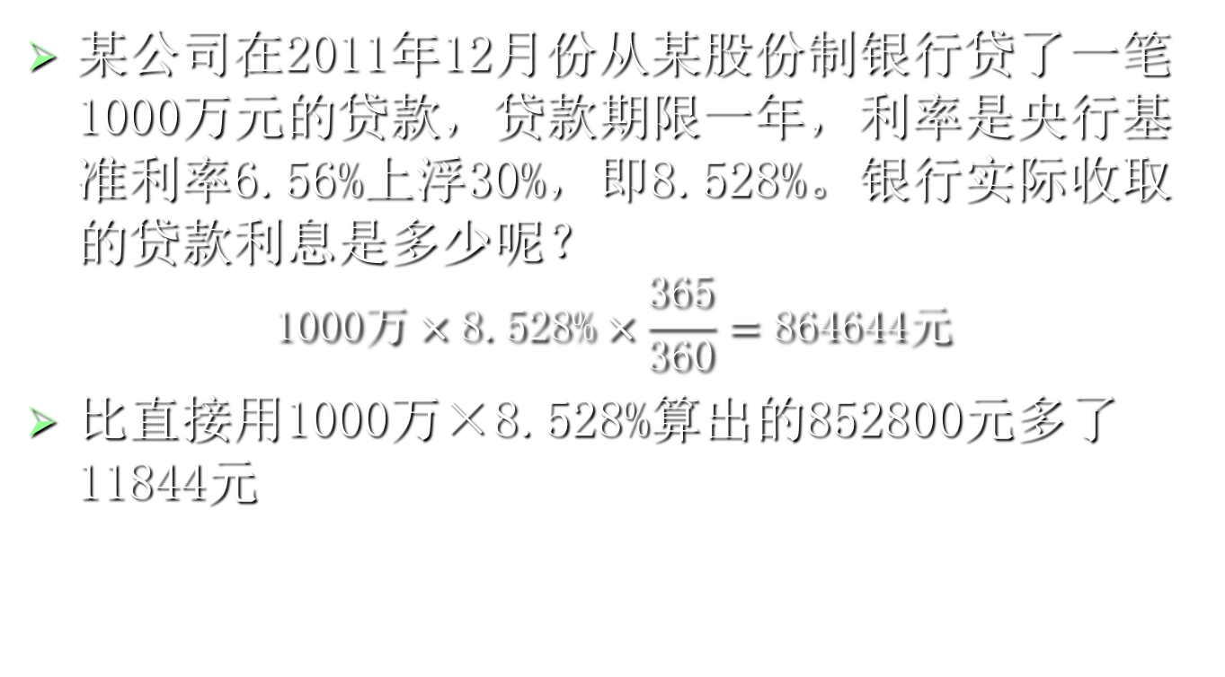
例子
某公司在2011年12月份从某股份制银行贷了一笔1000万元的贷款，贷款期限一年，利率是央行基准利率6.56%上浮30%，即8.528%。银行实际收取的贷款利息是多少呢？
$$\text{1000}万×\text{8.528\%}×\frac{\text{365}}{\text{360}}=\text{864644}元$$
比直接用1000万×8.528%算出的852800元多了11844元

Slide 35
债券报价
010107国债2013年1月4日收盘报价104.58，债券全价是多少？
该债券是2001年发行的20年国债，每张面值100，固定利率计息，年利率4.26%，半年付息一次，付息日为每年7月31日和1月31日
应计利息为： 4.26*0.5 *(1+31+30+31+30+31+4)/182.5 =1.844
Notes:
这里的1是因为付息日是付之前的利息，付息日当天要算到下一个计息周期

Slide 36
(1) 国债期货的交割
债券期货基本上以实物进行交割
澳大利亚、韩国是现金交割
名义标准券
采用并不存在的“名义标准券”作为交易标的，实际的国债可以用转换因子折算成名义标准券进行交割。
空方的选择权
允许有多种债券交割，防范交割风险
进入交割月份至最后交易日，期货都可以交割
Notes:
反映国债某个期限的价格，而不是某单个券的价格，有利于国债收益率曲线的完善
期货下午2点结束，确定结算价，但现货市场下午4点才结束
进入交割月份至最后交易日，期货都可以交割
滚动交割和集中交割

Slide 37
举例：
10年期国债期货的根本资产为到期日面值为100,000美元，息票率为6％的美国国债
但可交割的等级为“到期时间距离交割月第一天的至少6.5年，但又不超过10年的美国国债”都可以。
问题：不同债券的到期年限不同，息票率不同，如何交割呢？

Slide 38
问题：
如何保证多头能满意？
当初约定是在交割日买的是标的债券，现在交割的不是这种债券，怎么办？
支付金额 = 期货价格 × 转换因子 + 累计利息

Slide 39
芝加哥期货交易所１０年期的国债期货的转换因子表
序 号 | 票面利率 | 发行日 | 到期日 | 发行数量 | 息票率6%的转换因子
 |  |  |  | /10亿 | Jun. 2004 | Sep. 2004 | Dec. 2004 | Mar. 2005
1. | 3 5/8 | 05-15-03 | 05-15-13 | $18.0 | 0.8401 | 0.8437 | 0.8472 | 0.8508
2. | 3 7/8 | 02-18-03 | 02-15-13 | $18.0 | 0.8601 | 0.8632 | 0.8665 | 0.8698
3. | 4 | 11-15-02 | 11-15-12 | $18.0 | 0.8713 | 0.8744 | 0.8774 | 0.8806
4. | 4 | 02-17-04 | 02-15-14 | $27.0 | 0.8568 | 0.8595 | 0.8625 | 0.8653
5. | 4 1/4 | 08-15-03 | 08-15-13 | $31.0 | 0.8797 | 0.8821 | 0.8848 | 0.8873
6. | 4 1/4 | 11-17-03 | 11-15-13 | $29.0 | 0.8771 | 0.8797 | 0.8821 | 0.8848
7. | 4 3/8 | 08-15-02 | 08-15-12 | $18.0 | 0.8979 | 0.9004 | 0.9030 | 0.9055
8. | 4 3/4 | 05-17-04 | 05-15-14 | $25.0 | 0.9086 | 0.9105 | 0.9122 | 0.9140
9. | 4 7/8 | 02-15-02 | 02-15-12 | $24.0 | 0.9328 | 0.9346 | 0.9365 | 0.9382
10. | 5 | 02-15-01 | 02-15-11 | $20.0 | 0.9468 | ----- | ----- | -----
11. | 5 | 08-15-01 | 08-15-11 | $24.0 | 0.9435 | 0.9451 | 0.9468 | -----
 | 符合条件的总发行次数: |  |  | 11 | 11 | 10 | 10 | 9
 | 符合条件的总发行量: |  |  | $252.0 | $252.0 | $232.0 | $232.0 | $208.0

Slide 40
转换因子的总结
（1）国债的票面利率小于国债期货的息票率时，转换因子小于1，否则大于1。
（2）同一种国债现货用于交割不同交割日的国债期货时，转换因子可能不会完全相同。
（3）转换因子的简单理解就是现货以期货的标的息票率为贴现率在交割月份第一天的价格除以面值100。

Slide 41
芝加哥期货交易所在计算转换因子时，会把债券的期限去尾精确到季度。
债券有效期为6个月的整数倍，第一次付息在6个月后。
债券有效期不为6个月的整数倍，例如额外有3个月，则假定在3个月后第一次付息。

Slide 42
简单的例子
以表中第一种国债为例
交割国债参数
票面利率3.625%
到期日2013年5月15日
交割月份2004年6月
标的国债参数
息票率6%

Slide 43
0.5×3.625
0.5×3.625+100
0
0.75
0.25
1.25
8.75
债券期限精确到季度8.75年，不是6个月的整数倍，3个月后第一次付息。
按照每年6%（半年3%）贴现，债券在当前时刻的价格为多少？

Slide 44
Step 1 计算3个月后的债券价值
Step 2 3个月后债券价值贴现到交割日
Step 3 减去应计利息
Notes:
應計利息. 前一付息日到債券交割日之間所產生的利息，此部分利息應由賣方享有，買方在交割時須先支付這筆利息給賣方

Slide 45
（2）最便宜交割债券 （ CTD，Cheapest-to-deliver bond）
转换因子和支付金额的设计使得各种可交割等级的现货交割至少看起来是完全等价的。但有两个地方我们不能忽略： ① 芝加哥期货交易所在计算转换因子时，把债券的期限去尾精确到季度；② 转换因子在对应期货合约存续期内是保持不变的，但期货和现货的价格却每天都在变化。这样，即使考虑转换因子，交割不同的现货也可能会导致投资者的收益存在差异。

Slide 46
在所有符合条件的可交割现货中，空头方可以选择一种最便宜的现货进行交割。

Slide 47
现只考虑两种现货国债，表６-３中的第一种和第三种，即发行日分别在２００３年５月１５日，票面利率为３．６２５％的１０年期国债，和发行日在２００2年11月１5日，票面利率为４％的１０年期国债。假设当前日期为２００４年６月１６日，一投资者当天买进现货，而后卖空２００４年６月到期的面值为＄１０００００的期货，并用买进的现货进行交割，真正的交割日为６月１８日。当天的１０年国债期货价格为：１１０．２８１，两种国债的价格分别如表６-５：
Notes:
距离交割只有两天，所以没有考虑资金成本。

Slide 48
两种国债的价格
到期日 | 票面利率 / % | 价格 | 2004Jun. 转换因子
05-15-2013 11-15-2012 | 3.625 4.00 | 91.75 96.125 | 0.8401 0.8713

Slide 49
采用现货交割时期货买方的支付金额
两种债券的付息日分别为每年的５月１５日和１１月１５日，即处于５月—１１月周期中，半年天数为１８４天。从５月１５日到６月１８日的天数为３４天，因此： 每个国债的累计利息为：
3.625％国债： 累计利息 ＝ (34/184)×0.5×0.03625×$100,000 ＝ $334.92
4％国债： 累计利息 ＝ (34/184)×0.5×0.04×$100,000 ＝ $369.57

Slide 50
在根据前面支付金额的公式，支付金额＝期货价格×转换因子＋累计利息，则两种国债的支付金额分别为：
3.625％国债： 支付金额＝(110.281/100)×$100,000×0.8401＋$334.92＝$92,981.99
4％国债： 支付金额＝(110.281/100)×$100,000×0.8713＋$369.57＝$96,457.41
从上面我们知道，采用两种现货进行交割时，期货买方所支付的金额是不同的，４％国债的支付金额要高于３．６２５％的国债支付金额。

Slide 51
投资者购买两种国债现货的成本
成本=当前现货价格＋累计利息
3.625％国债：成本＝(91.75/100)×$100,000＋$334.92＝$92,084.92
4％国债： 成本＝(96.125/100)×$100,000＋$369.57＝$96,494.57
（３）投资者交易获得的利润：期货买方的支付金额－购买国债成本
3.625％国债： 利润＝$92,981.99－$92,084.92＝$897.07
4％国债： 利润＝$96,457.41－$96,494.57＝$-37.16

Slide 52
现货持有策略的利润
我们可以直接用下式计算利润：
利润＝支付金额－现货成本
＝（期货价格×转换因子＋累计利息）－（当前现货价格＋累计利息）
＝期货价格×转换因子－现货价格
所以：两种国债的利润分别为：
3.625％国债： 利润＝(110.281/100)×$100,000×0.8401－(91.75/100)×$100,000＝$897.07
4％国债： 利润＝(110.281/100)×$100,000×0.8713－(96.125/100)×$100,000＝$-37.16

Slide 53
采用两种国债现货进行交割的利润是不同的，３．６２５％的国债的利润要大于４％的国债，或者说３．６２５％的国债要更便宜一些。推广开来，在所有符合条件的可交割现货中，我们可利用上面的计算过程获得一种最便宜的现货，我们称之为最便宜交割债券（CTD，Cheapest-to-deliver-Bond）。

Slide 54
如何寻找CTD？
基差=现货价格-调整期货价格
调整期货价格=期货价格*转换因子
期货空头会追踪各个现货对应的基差，选择具有最小基差的现货，即CTD进行交割。

Slide 55
(3) 债券期货的定价
现货持有定价(Cash-and-Carry Arbitrage)
在买进现货的同时，卖空期货，然后保证不存在套利机会，这就是债券期货的无套利定价方法

Slide 56
市场环境假设
假设0时刻的现货价格为P₀，期货价格为FP₀，0时刻时现货转换因子为CF₀
0时刻时的债券累计利息为ACC₀，2时刻时的累计利息为ACC₂。
假设存在N期利息支付过程，每一期的支付利息为C_{i}，每一期的利息持有到2时刻的时间为t_{i}。

Slide 57
支付利息Ci
累计利息：ACC₀
累计利息：ACC₂
t_{i}
时间长度: t
0时刻
2时刻交割
问题：当前的期货价格FP₀等于多少呢？

Slide 58
考虑一投资者的投资策略：
（1）在0时刻买进一债券现货，并持有到2时刻；
（2）在0时刻卖空一债券期货；
（3）在2时刻用持有的现货去交割原先卖空的期货；

Slide 59
1时刻：
收入现货的利息并进行再投资
0时刻：
(1) 借入现金；
(2) 购买债券现货
(3) 卖空期货
2时刻：
(1)用现货交割期货；(2) 归还0时刻借入的资金和利息；

Slide 60
期初现金流：
借入现金: (P₀+ACC₀)
购买债券现货: -(P₀+ACC₀)
卖空期货
期末现金流
归还期初借入的资金和利息: -(P₀+ACC₀)(1+rt)
债券现货利息收入:
现货交割期货: FP₀*CF₀+ACC₂
Notes:
注意：卖空期货无现金流

Slide 61


$$FP_{0}×CF_{0}+ACC_{2}−(P_{0}+ACC_{0})(1+rt)+\sum_{i=1}^{N}{\left.C_{i}(1+rt_{i}\right)}=0$$
$$FP_{0}=\frac{(P_{0}+ACC_{0})(1+rt)−\sum_{i=1}^{N}{\left.C_{i}(1+rt_{i}\right)}−ACC_{2}}{CF_{0}}$$

Slide 62

隐含回购利率 (IRR, Implied Repo Rate)
由期货价格和现货价格反推得到：
直观理解是：现货持有策略(cash-and-carry trade)产生的年化收益率
IRR大的国债为CTD。
$$r=\frac{FP_{0}×CF_{0}+ACC_{2}−(P_{0}+ACC_{0})+\sum_{i=1}^{N}{C_{i}}}{\left(P_{0}+ACC_{0})t−\sum_{i=1}^{N}{C_{i}}t_{i}\right.}$$
Notes:
这个概念也适用于其他品种的期货、远期。

Slide 63

(4) 国债期货套期保值
久期的概念最早是麦考利(Macaulay)在1938年提出来的，所以又称麦考利久期。
麦考利久期是使用加权平均数的形式计算债券的平均到期时间。它是债券在未来产生现金流的时间的加权平均，其权重是各期现金流现值在债券价格中所占的比重。
债券价格同到期收益率有以下近似关系
$$\frac{ΔB}{B}=−DΔy$$

Slide 64

久期管理
国债期货的久期等于最便宜交割债券的久期。
$$HR=\frac{PD_{P}}{FD_{F}}=\frac{PD_{P}}{FD_{CTD}}$$

Slide 65

例子
8月2日，基金经理已将1000万美元投资到政府债券中，他预计在下3个月内利率的变动将十分剧烈。假设在下三个月内，债券组合的平均久期为6.80年。
他决定运用12月份的长期国债期货合约对投资组合进行套期保值。现在期货的价格为93.0625，且最便宜交割债券的久期为9.20年。由于每一合约要交割面值为10万美元的债券，因此一份期货合约的价值为93062.5美元，则应卖空多少份期货合约以使得组合利率免疫？
$$\frac{10000000}{93062.50}×\frac{6.80}{9.20}=79.42$$

Slide 66
4. 我国的国债期货
过去：“327”国债期货事件
现在：9月6日国债期货上市交易
未来：？

Slide 67
“327”国债期货事件
“327”是1995年6月交割、代码为310327的国债期货合约简称。
期货标的：“923”券
财政部1992年发行、1995年7月1日到期的3年期国债
息票率9.5%
到期一次还本付息
兑付价格为：100+100×9.5%×3=128.5元

Slide 68
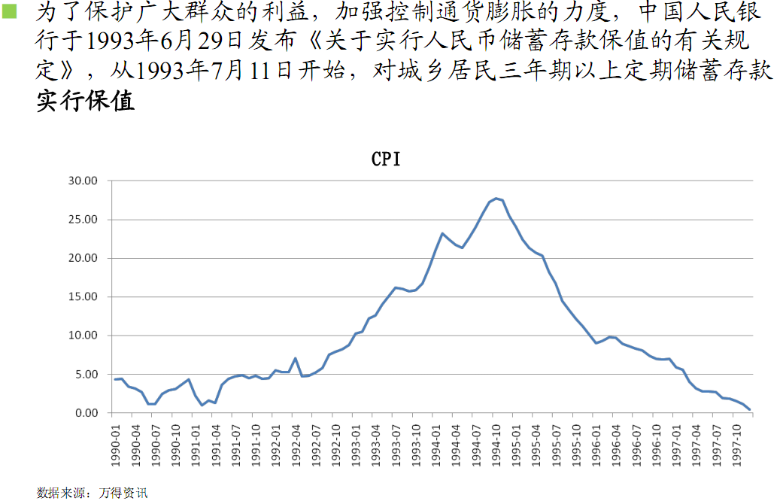
“327”事件背景

Slide 69
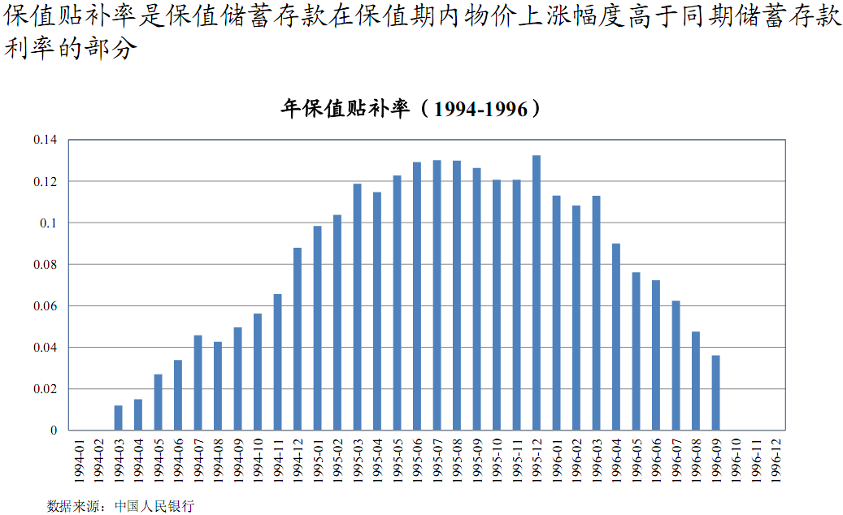
保值贴补

Slide 70
高通胀背景下国债难发
在高通胀背景下，市场利率的上升导致国债迅速贬值，甚至大大低于发行价格
截至1993年7月9日，923券在上海证券交易所的收盘价仅93元。国债初始认购者以此价格卖出将连本金100元都保不住，更无法获得投资收益
在国债贬值预期下，国债一级市场发行也十分困难。从1993年3月31日同时开始发行的5年期国债和3年期国债面临发行任务无法完成的局面

Slide 71
非对称保值贴补政策
为保护投资者、维护国债“金边债券”的信誉，财政部于1993年7月11日发布《关于调整国库券发行条件的公告》。
在该公告中，规定对1993年发行的3年期和5年期国库券进行保值贴补和贴息，但并未规定是否对92年发行的“923券”进行贴息，仅提及实行保值贴补。
在1995年1-2月，关于财政部将对“923券”贴息的消息已经开始在市场上传播。伴随着传言，在“贴息”与“不贴息”之间产生了两大派系
以财政部所属中国经济开发信托投资公司为首的多头和万国证券、辽宁国发(集团)有限公司为首的空头形成了两大阵营。

Slide 72
多空博弈
多方观点：
预期贴息而做多“327”国债期货
空方观点：
政府对经济预期良好、通货膨胀将持续下降；
考虑到保值贴补率的因素，“923券”的实际利率已达20%以上（9.5%+11.87%），政府不会在财力较弱的情况下拿出巨资补贴；
贴息是权宜之计，当时的金融债并未贴息，国债也应该不会贴息。
多空双方在148元附近大规模建仓并形成对峙格局，使得“327”品种未平仓合约数量逐渐加大
1995年2月23日，贴息消息已经明朗，1993年7月1日至1995年6月30日，“923券”的票面利率从9.5%上调为12.24%。
“327”国债期货合约价格大幅飙升至151.98元，空方面临巨大亏损

Slide 73
局面失控
万国证券在上海证券交易所收市前8分钟内抛出了2070万张327国债期货卖单，成交1044.92万张（每手20000元），期货价格被迅速压低至147.50元，当日开仓的多头全部爆仓。
当晚上交所确认万国证券违规，宣布最后8分钟的“327”国债期货交易无效。
5月11日又发生了类似的“319”国债期货事件（标的为1992年发行的5年期国债）。1995年5月18日中国证监会在全国暂停国债期货交易试点。
1995年6月，中国人民银行公布的1995年7月份保值贴补率为13.01%。“923券”最终本息兑付100+100×9.5%+100×(12.24%+13.01%)×2= 160 元。

Slide 74
2013年9月6日5年期国债期货上市交易
合约标的 | 面值为100万元人民币、票面利率为3%的名义中期国债
可交割国债 | 合约到期月首日剩余期限为4-7年的记账式附息国债
报价方式 | 百元净价报价
最小变动价位 | 0.002元
合约月份 | 最近的三个季月（3月、6月、9月、12月中的最近三个月循环）
交易时间 | 09:15—11:30， 13:00—15:15
最后交易日交易时间 | 09:15—11:30
每日价格最大波动限制 | 上一交易日结算价的±2%
最低交易保证金 | 合约价值的2%
最后交易日 | 合约到期月份的第二个星期五
最后交割日 | 最后交易日后的第三个交易日
交割方式 | 实物交割
交易代码 | TF
上市交易所 | 中国金融期货交易所

Slide 75
2015年3月20日10年期国债期货上市交易
合约标的 | 面值为100万元人民币、票面利率为3%的名义长期国债
可交割国债 | 合约到期月份首日剩余期限为6.5-10.25年的记账式附息国债
最小变动价位 | 0.005元
合约月份 | 最近的三个季月
交易时间 | 9:15-11:30,13:00-15:15
每日价格最大波动 | 上一交易日结算价的±2%
最低交易保证金 | 合约价值的2%
最后交易日 | 合约到期月份的第二个周五
最后交割日 | 最后交易日后第三个交易日
交易代码 | T

Slide 76
2018年8月17日2年期国债期货上市交易
合约标的 | 面值为200万元人民币、票面利率为3%的名义长期国债
可交割国债 | 合约到期月份首日剩余期限为1.5-2.25年的记账式附息国债
最小变动价位 | 0.005元
合约月份 | 最近的三个季月
交易时间 | 9:15-11:30,13:00-15:15
每日价格最大波动 | 上一交易日结算价的±2%
最低交易保证金 | 合约价值的0.5%
最后交易日 | 合约到期月份的第二个周五
最后交割日 | 最后交易日后第三个交易日
交易代码 | TS

Slide 77
为什么要上市国债期货？
完善债券市场体系
提高定价效率，构建基准利率体系
激活债券市场，提高市场流动性
促进金融产品创新
推进债券市场的统一互联

Slide 78
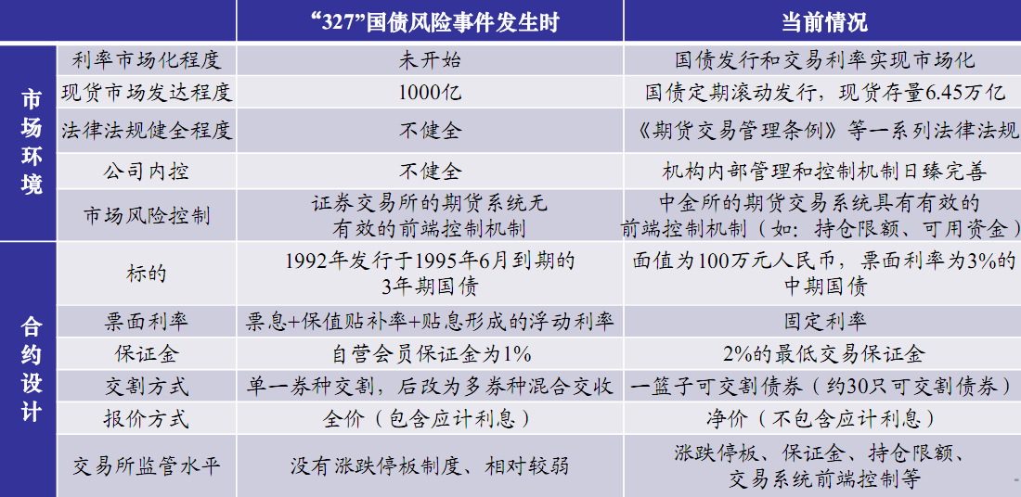

Slide 79
谢 谢！

